Slide 1
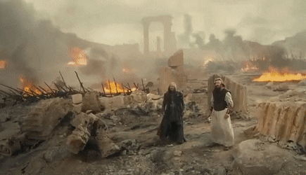
A görög mitológia és istenek

Slide 2
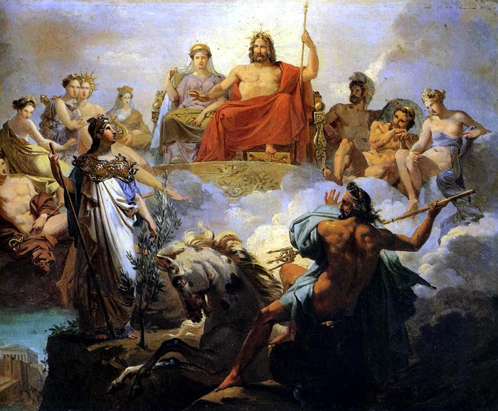
Tudnivalók a görög istenekről:
Antropomorfok, azaz emberszerűek
Egy-egy ősi, alapvető embertípust (archetípust) testesítenek meg
Nagyhatalmúak, de nem mindenhatóak, és nem öröktől valóak
A görög vallás sokistenhívő, tehát politeista

Slide 3
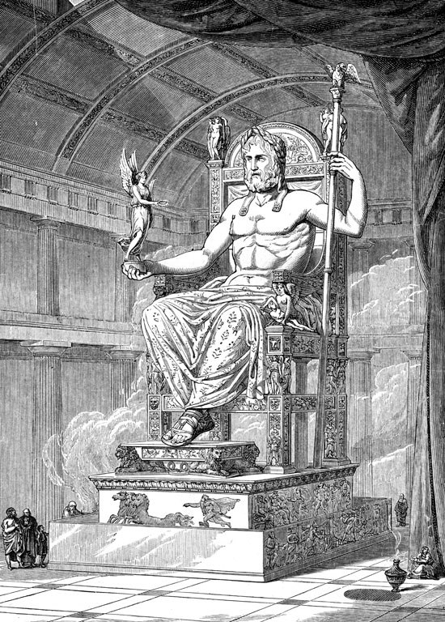
ZEUSZ
A főisten
Az istenek és emberek ura
A férfierő megtestesítője

Slide 4
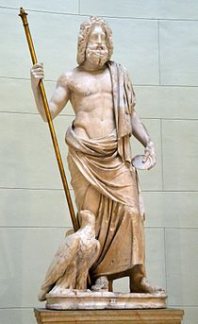
Jelképe: villám
Szent állatai:
sas
bika
Csapodár természetű

Slide 5
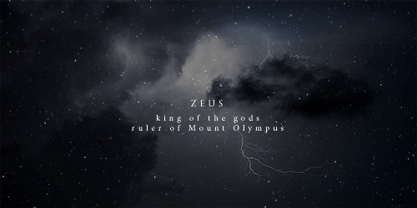

Slide 6
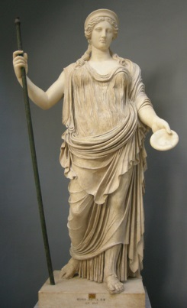
HÉRA
A főisten testvére és felesége
Az asszonyok, a házasság, a család és a szülés védője
„Tehénszemű”
Argoszi eredetű istennő, itt tehén alakban tisztelték.

Slide 7
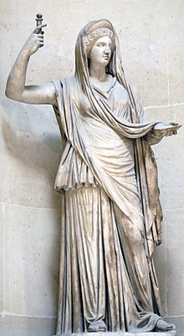
Jelképei: gránátalma, ciprus, liliom
Szent madarai: páva, kakukk, daru
Féltékeny természetű

Slide 8
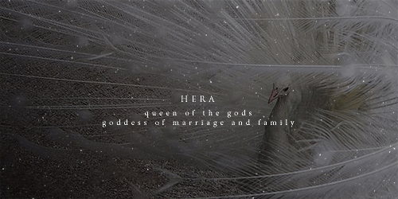

Slide 9
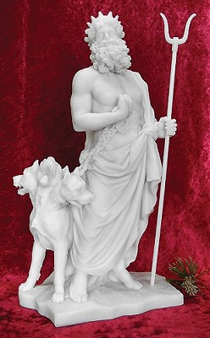
HÁDÉSZ
Az alvilág és a holtak ura
Zeusz és Héra fivére
Háromfejű kutyájával, a Kerberosszal ábrázolják

Slide 10
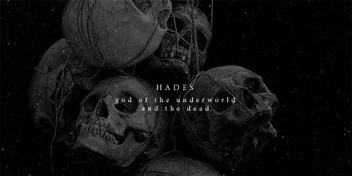

Slide 11
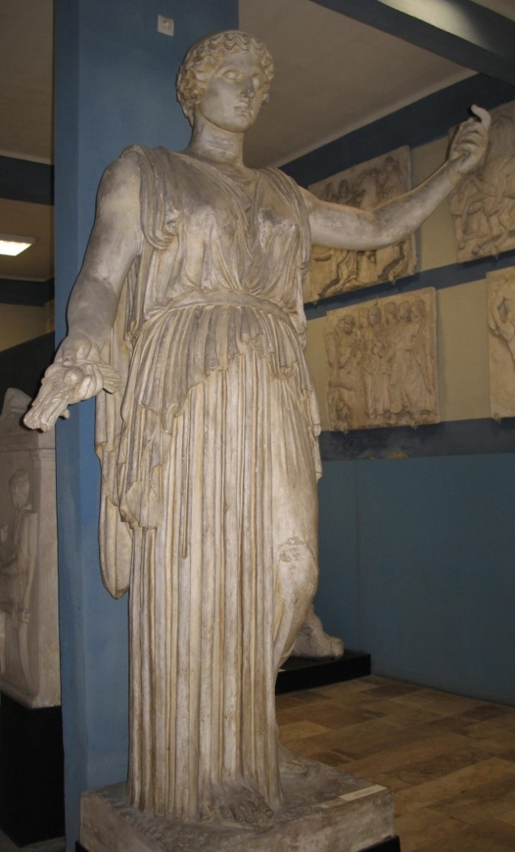
DÉMÉTÉR
Zeusz testvére
Természetistennő; ő felelős a föld termékenységéért
Kalászokkal ábrázolják

Slide 12
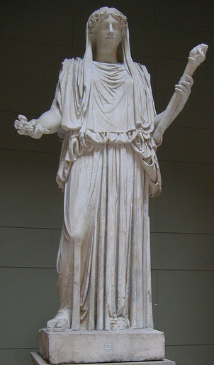
Jelképei:
gabonakalász
gyümölcsök
Szent állata:
vadkan
Zeusszal közös lánya, Perszephoné az alvilág úrnője

Slide 13


Slide 14
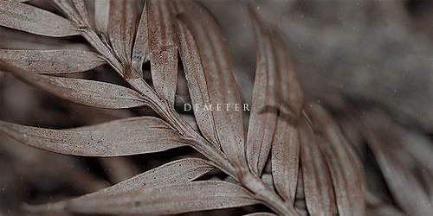

Slide 15
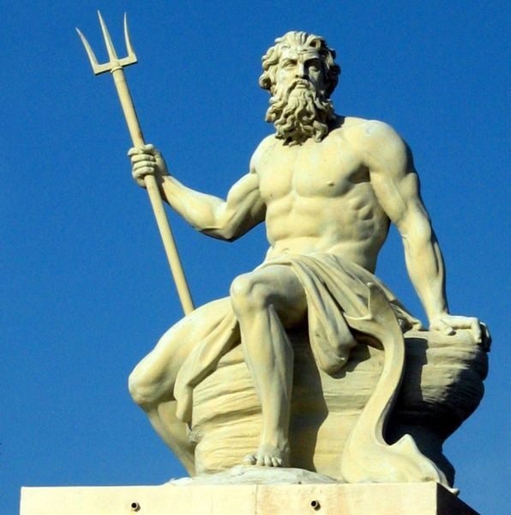
POSZEIDON
Zeusz testvére
A tengerek ura
Szigonnyal ábrázolják
Szent állata a ló és a delfin

Slide 16
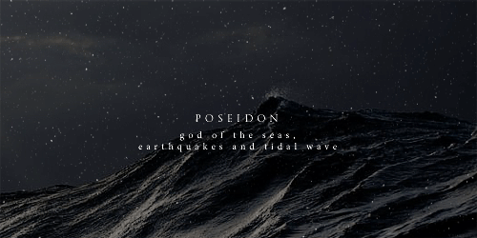

Slide 17
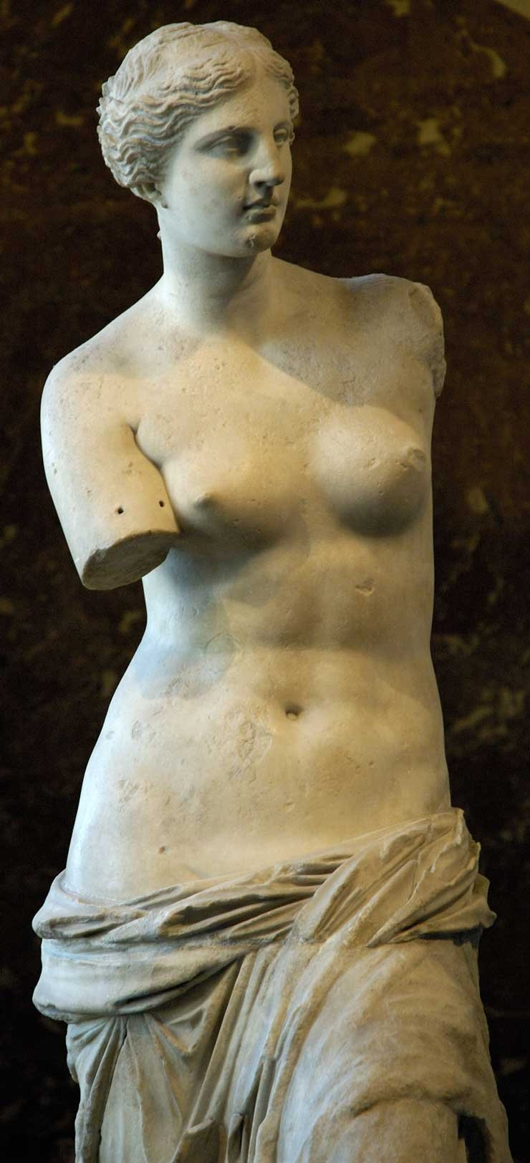
APHRODITÉ
A szépség és a szerelem istennője
A tengerből született; egyes források szerint Zeusz lánya
Héphaisztosz felesége, Árész szeretője

Slide 18
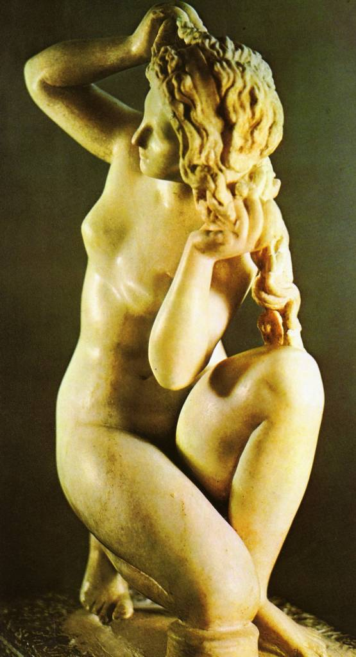
Jelképe: kagyló
Szent állatai:
galamb
veréb
Küprosz (Ciprus) szigetén élt

Slide 19
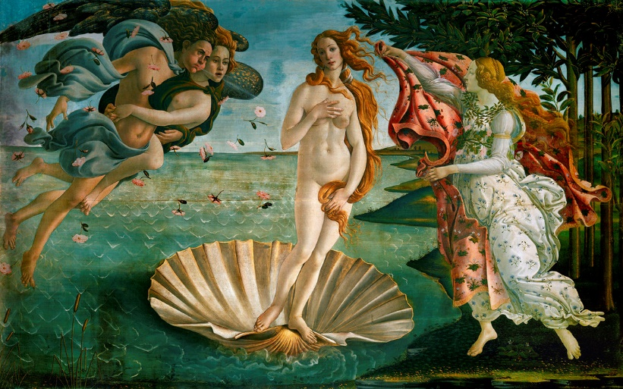
Botticelli: Vénusz születése

Slide 20
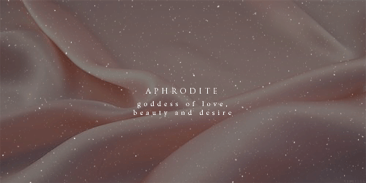

Slide 21
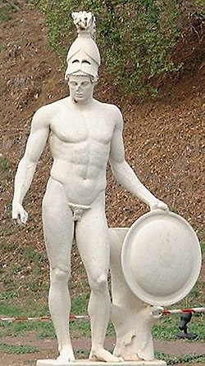
ÁRÉSZ
Zeusz és Héra gyermeke
A háború, a vérontás istene
Lándzsával, sisakkal, pajzzsal ábrázolják

Slide 22
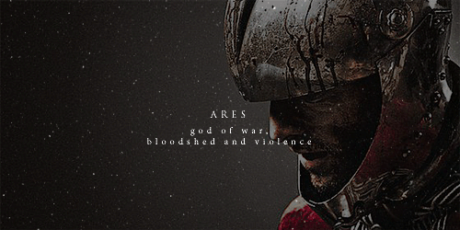

Slide 23
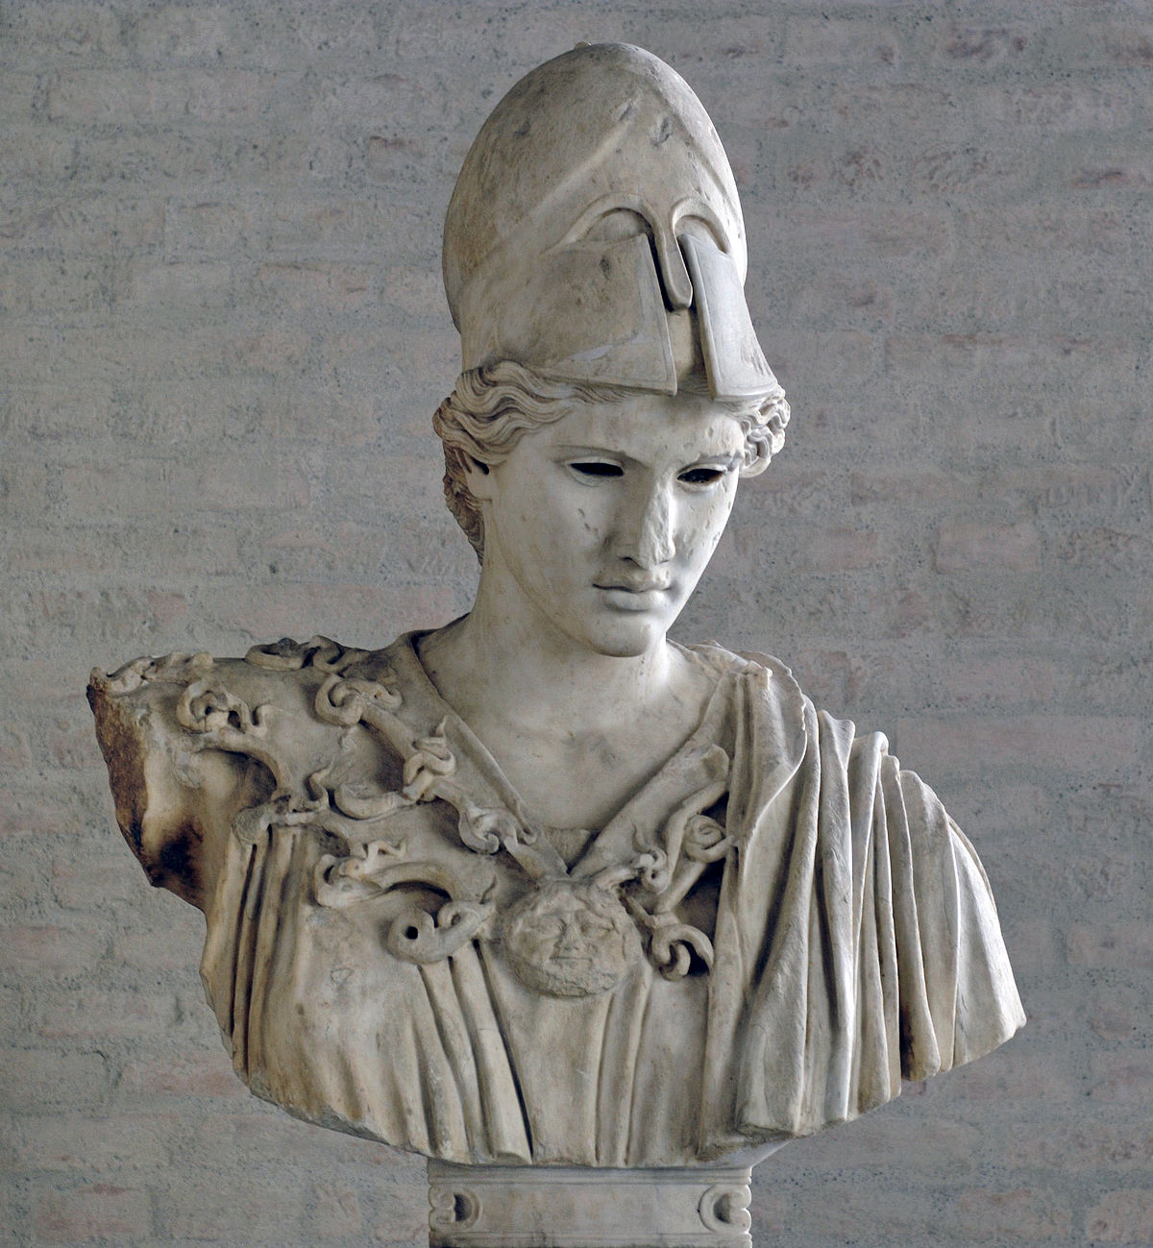
PALLASZ ATHÉNÉ
Zeusz lánya; teljes fegyverzetben pattant ki apja fejéből
A bölcsesség, a jog, az igazságos háború és a harcművészet istennője
A mesterségek, kézművességek pártfogója

Slide 24
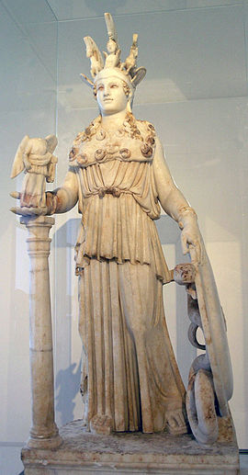
A városok védője; Athén védőistennője
Sisakban, pajzzsal ábrázolják
Szent állata a bagoly
Szent fája az olajfa
„Bagolyszemű”

Slide 25
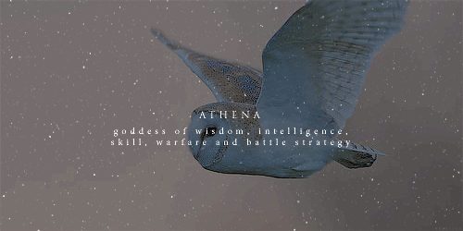

Slide 26
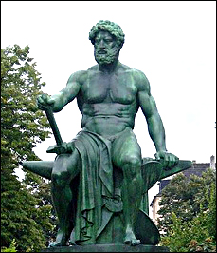
HÉPHAISZTOSZ
Héra fia, Aphrodité férje
Sánta, mert anyja ledobta az Olümposzról
Az istenek kovácsa, a tűz istene, a kézművességek pártfogója
Jelképei: kalapács, fogó

Slide 27
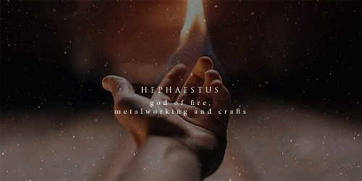

Slide 28
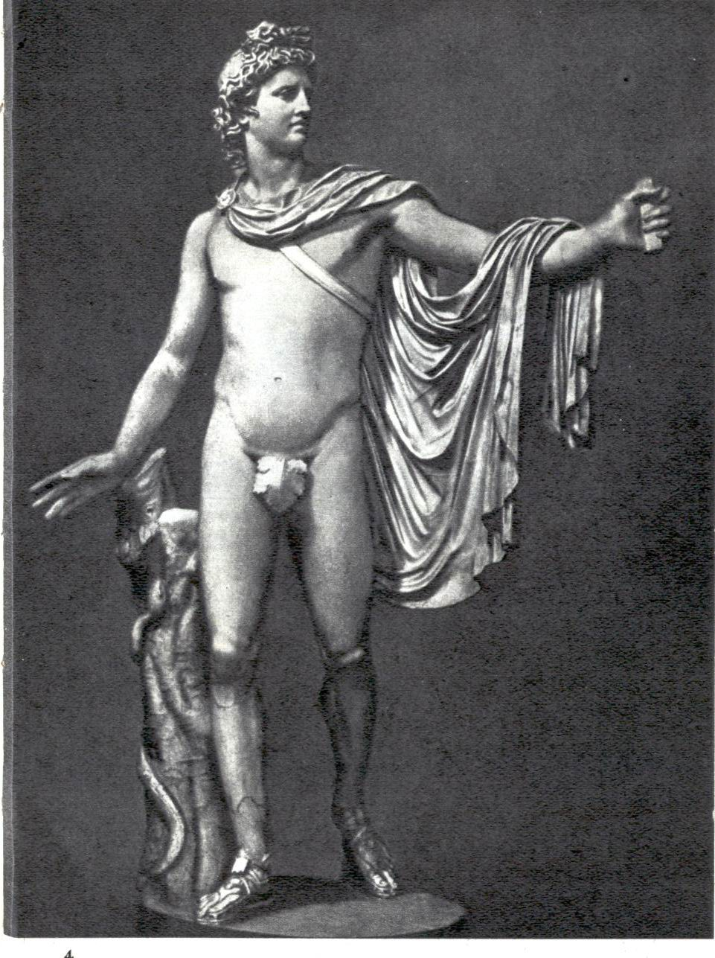
APOLLÓN
Zeusz és Létó fia, Artemisz ikertestvére
A költészet, a jóslás és a férfiszépség istene
Gyógyító isten és napisten is
A múzsák vezetője

Slide 29
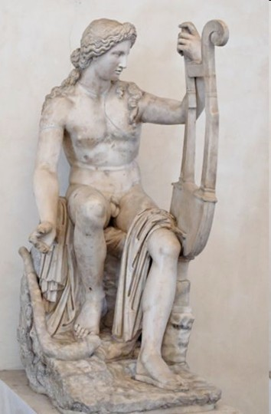
Jelképe a lant
Szent fája : a babér
Lakhelye Helikon hegye
Leghíresebb jóshelye: Delphoi

Slide 30
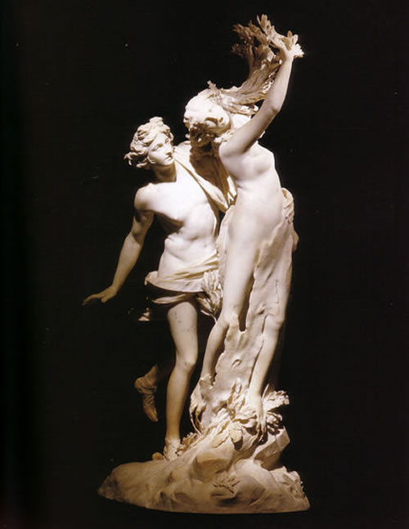
Egy mítosz Apollónról
Apollón beleszeretett egy szépséges nimfába, Daphnéba, de a lány visszautasította az isten szerelmét. Apollón üldözni kezdte Daphnét; a nimfa az istenekhez fohászkodott segítségért. Imáját meghallgatva babérfává változtatták. Apollón letört egy ágat a fáról, és koszorút készített belőle. Azóta hord Apollón babérkoszorút a fején.

Slide 31
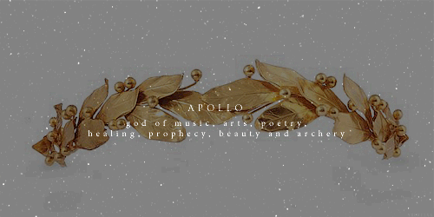

Slide 32
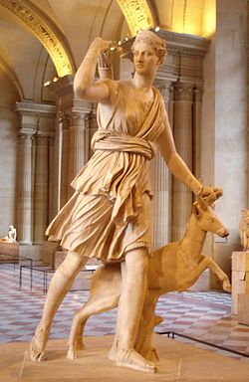
ARTEMISZ
Zeusz és Létó lánya, Apollón ikertestvére
A vadászat istennője
A szüzesség védelmezője
Holdistennő (testvérei Szelené és Hekaté)
Kísérői a nimfák

Slide 33
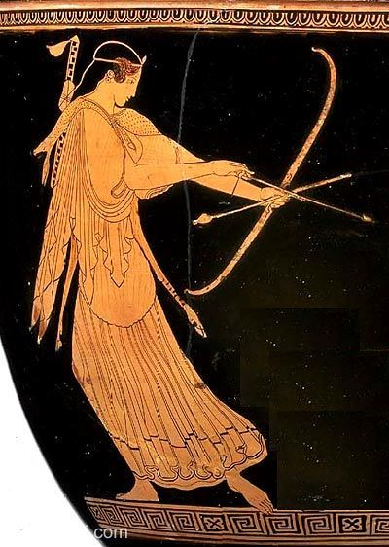
Íjjal és nyíllal vagy lándzsával ábrázolják
Hajában holdsarló formájú fejék
Kutyák kísérik
Szent állata a szarvas

Slide 34
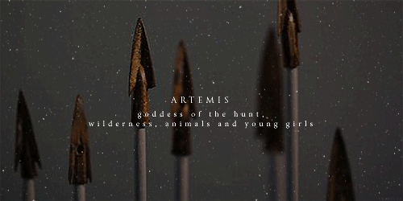

Slide 35
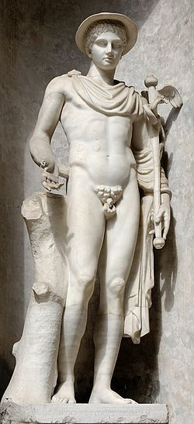
HERMÉSZ
Apollón fia egy nimfától
Az istenek hírnöke
A kereskedők, a tolvajok, az utazók patrónusa
A lelkek alvilági kísérője

Slide 36
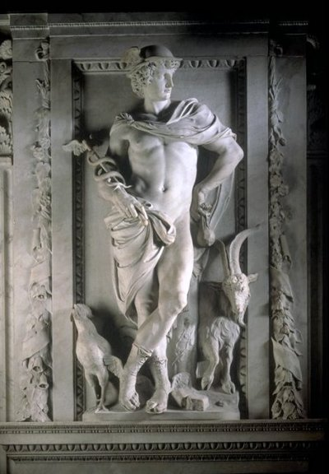
Ábrázolása:
szárnyas kalapban és saruval, pálcával
Szent állata a kakas
A furfangosság, ravaszság megtestesítője

Slide 37
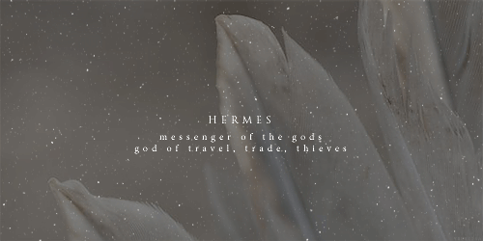

Slide 38
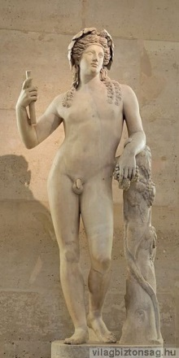
DIONÜSZOSZ
Zeusz fia egy földi királynőtől
A bor, a mámor istene
Ábrázolás: hajában szőlőlevelekkel, kezében kehellyel, szőlőlevelekkel befont bottal
Kísérői a szatírok

Slide 39
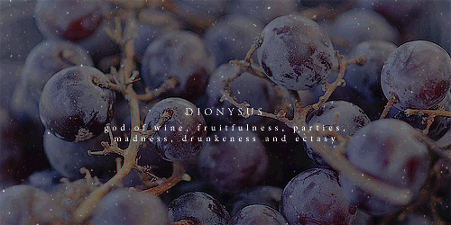

Slide 40
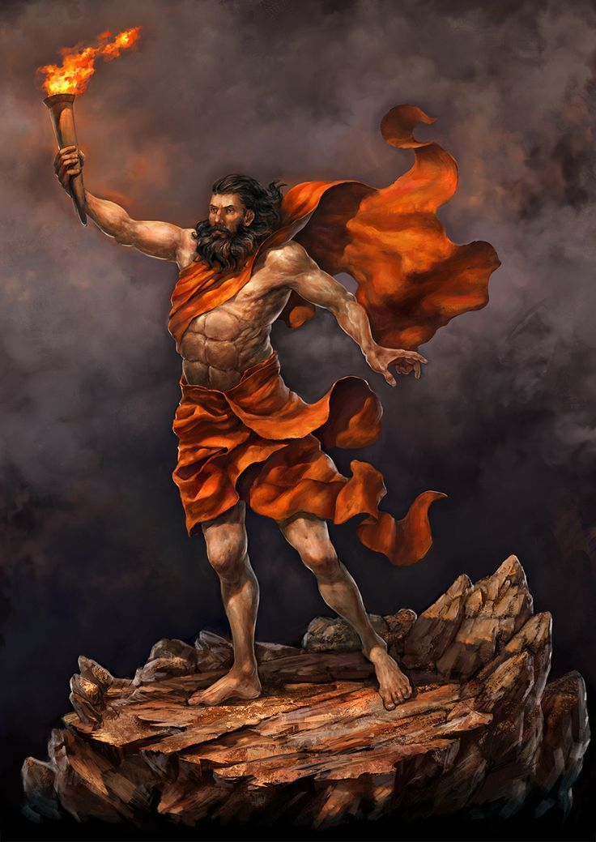
PROMÉTHEUSZ
Iapetosz és Klüméné fia, Atlasz, Menoetiusz és Epimétheusz testvére, titán
Prométheuszt és Epimétheuszt bízta meg Zeusz azzal, hogy teremtsenek lényeket, melyek benépesítik a földet. Epimétheusz teremtette az állatokat, Prométheusz pedig az istenek képmására az embert, de olyan sokáig foglalkozott vele, hogy mire elkészült, Epimétheusz az összes előnyös tulajdonságot elhasználta az állatok teremtésénél.

Slide 41
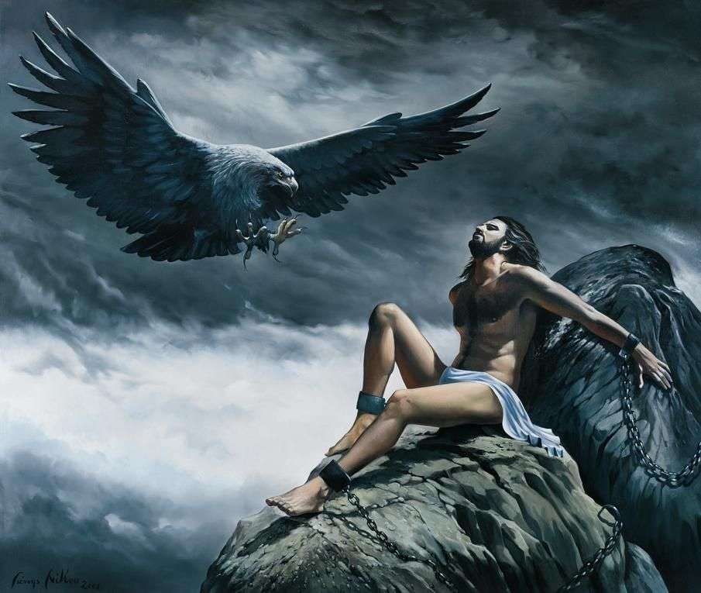
Ellopta az Olümposzról a tüzet és oda adta az embereknek, ezért Zeusz megbüntette.

Slide 42
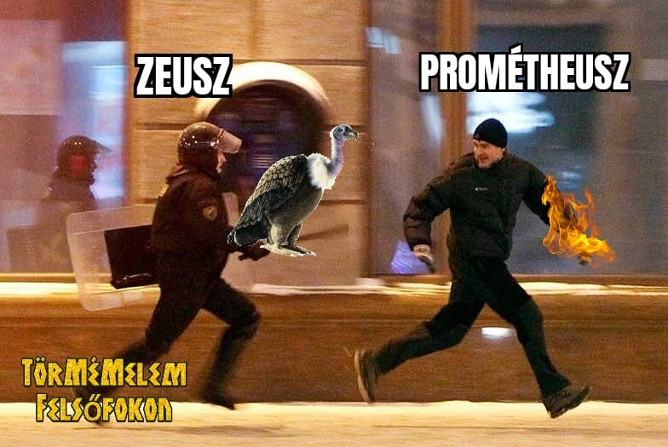

Slide 43
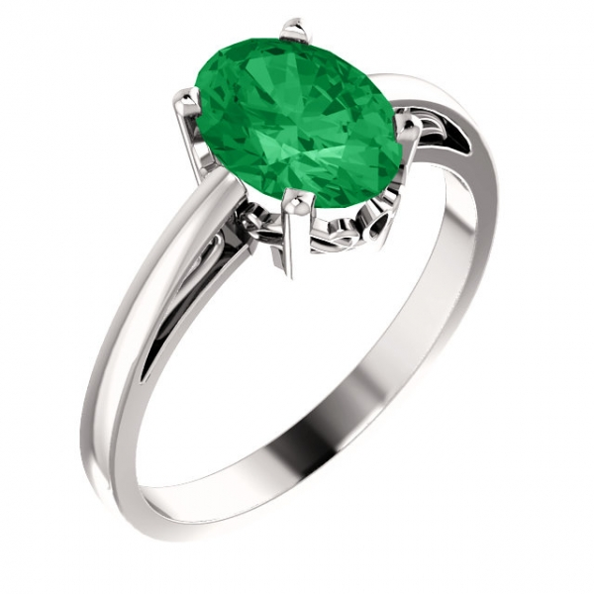

Slide 44
A GÖRÖGÖK TOVÁBBI ISTENEI
ÉS MITOLÓGIAI ALAKJAI

Slide 45
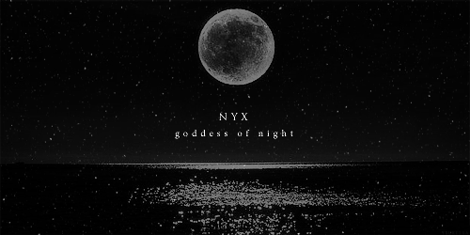

Slide 46
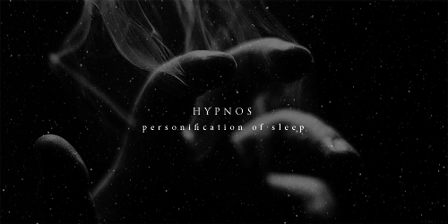

Slide 47
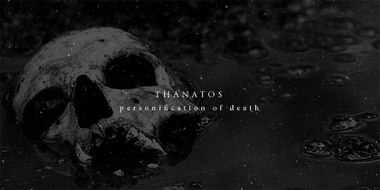

Slide 48
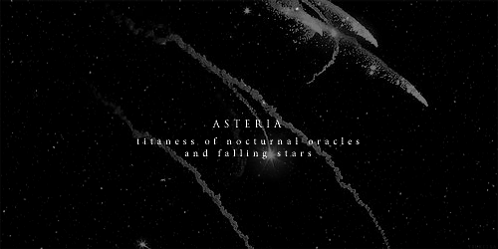

Slide 49
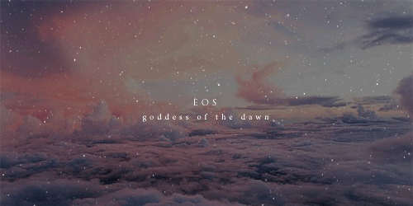

Slide 50
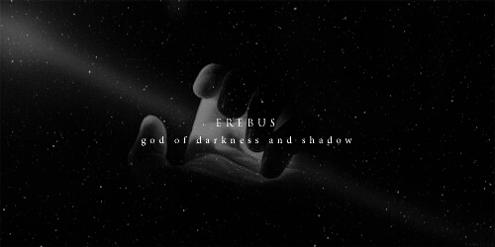

Slide 51
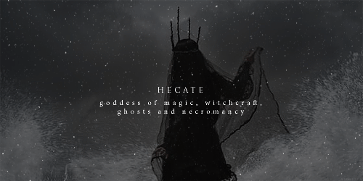

Slide 52
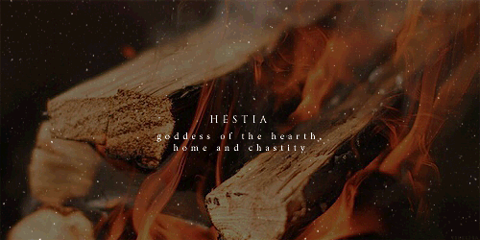

Slide 53


Slide 54


Slide 55


Slide 56


Slide 57


Slide 58

Kháron – a révész

Slide 59


Slide 60


Slide 61


Slide 62


Slide 63

KÖSZÖNÖM A FIGYELMET!

